Slide 1
Wstęp do nauki o państwie i polityce
ćwiczenia

Slide 2
II. Terroryzm międzynarodowy jako zagrożenie dla współczesnych państw (ćwiczenia 6.11.2018)
1. Terroryzm jako zjawisko społeczno-polityczne
2. Pojęcie terroryzmu międzynarodowego
3. Źródła współczesnego terroryzmu
4. Terroryzm państwowy wewnętrzny i międzynarodowy
5. Współczesne zamachy i organizacje terrorystyczne
6. Problem zwalczania zagrożeń terrorystycznych

Slide 3
Czym jest terroryzm?

Slide 4
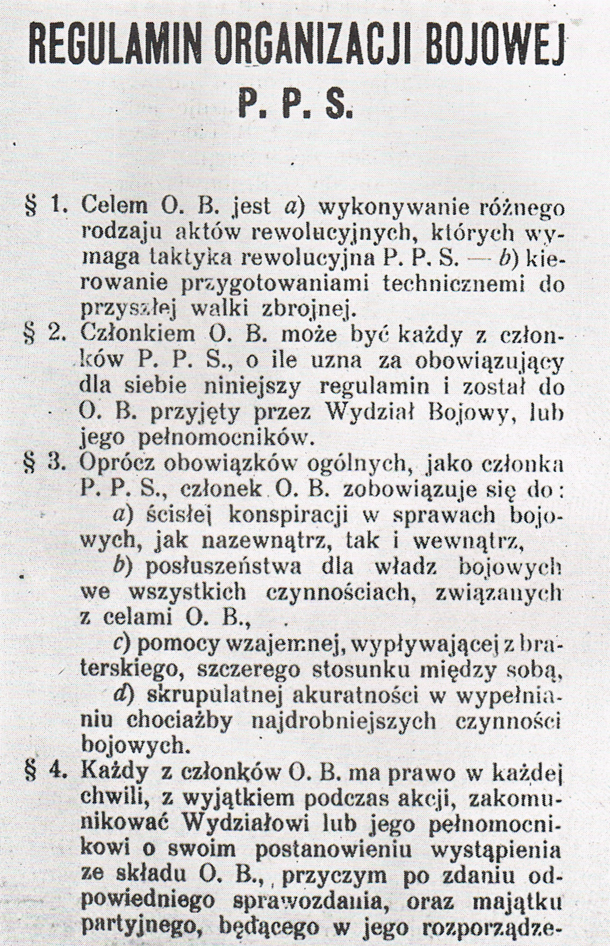

Slide 5
Rodzaje terroryzmu:
terroryzm
„zwykły”
państwowy
wewnętrzny
międzynarodowy

Slide 6
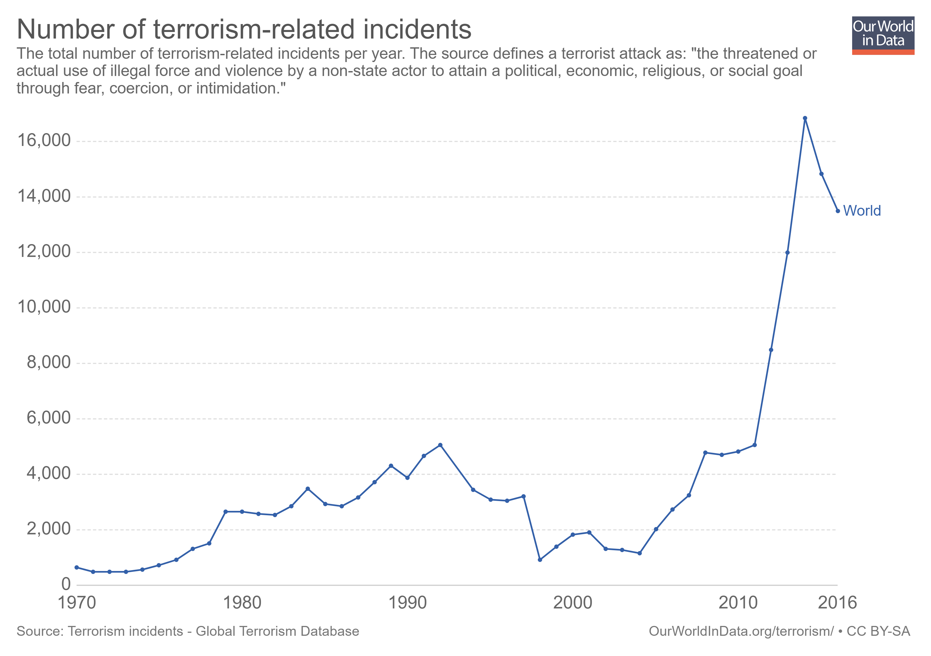

Slide 7
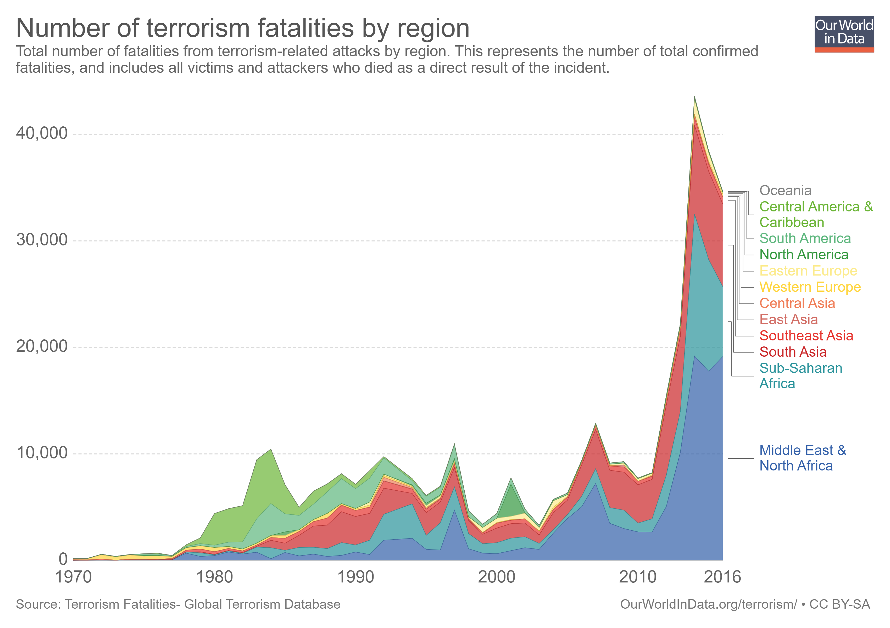

Slide 8
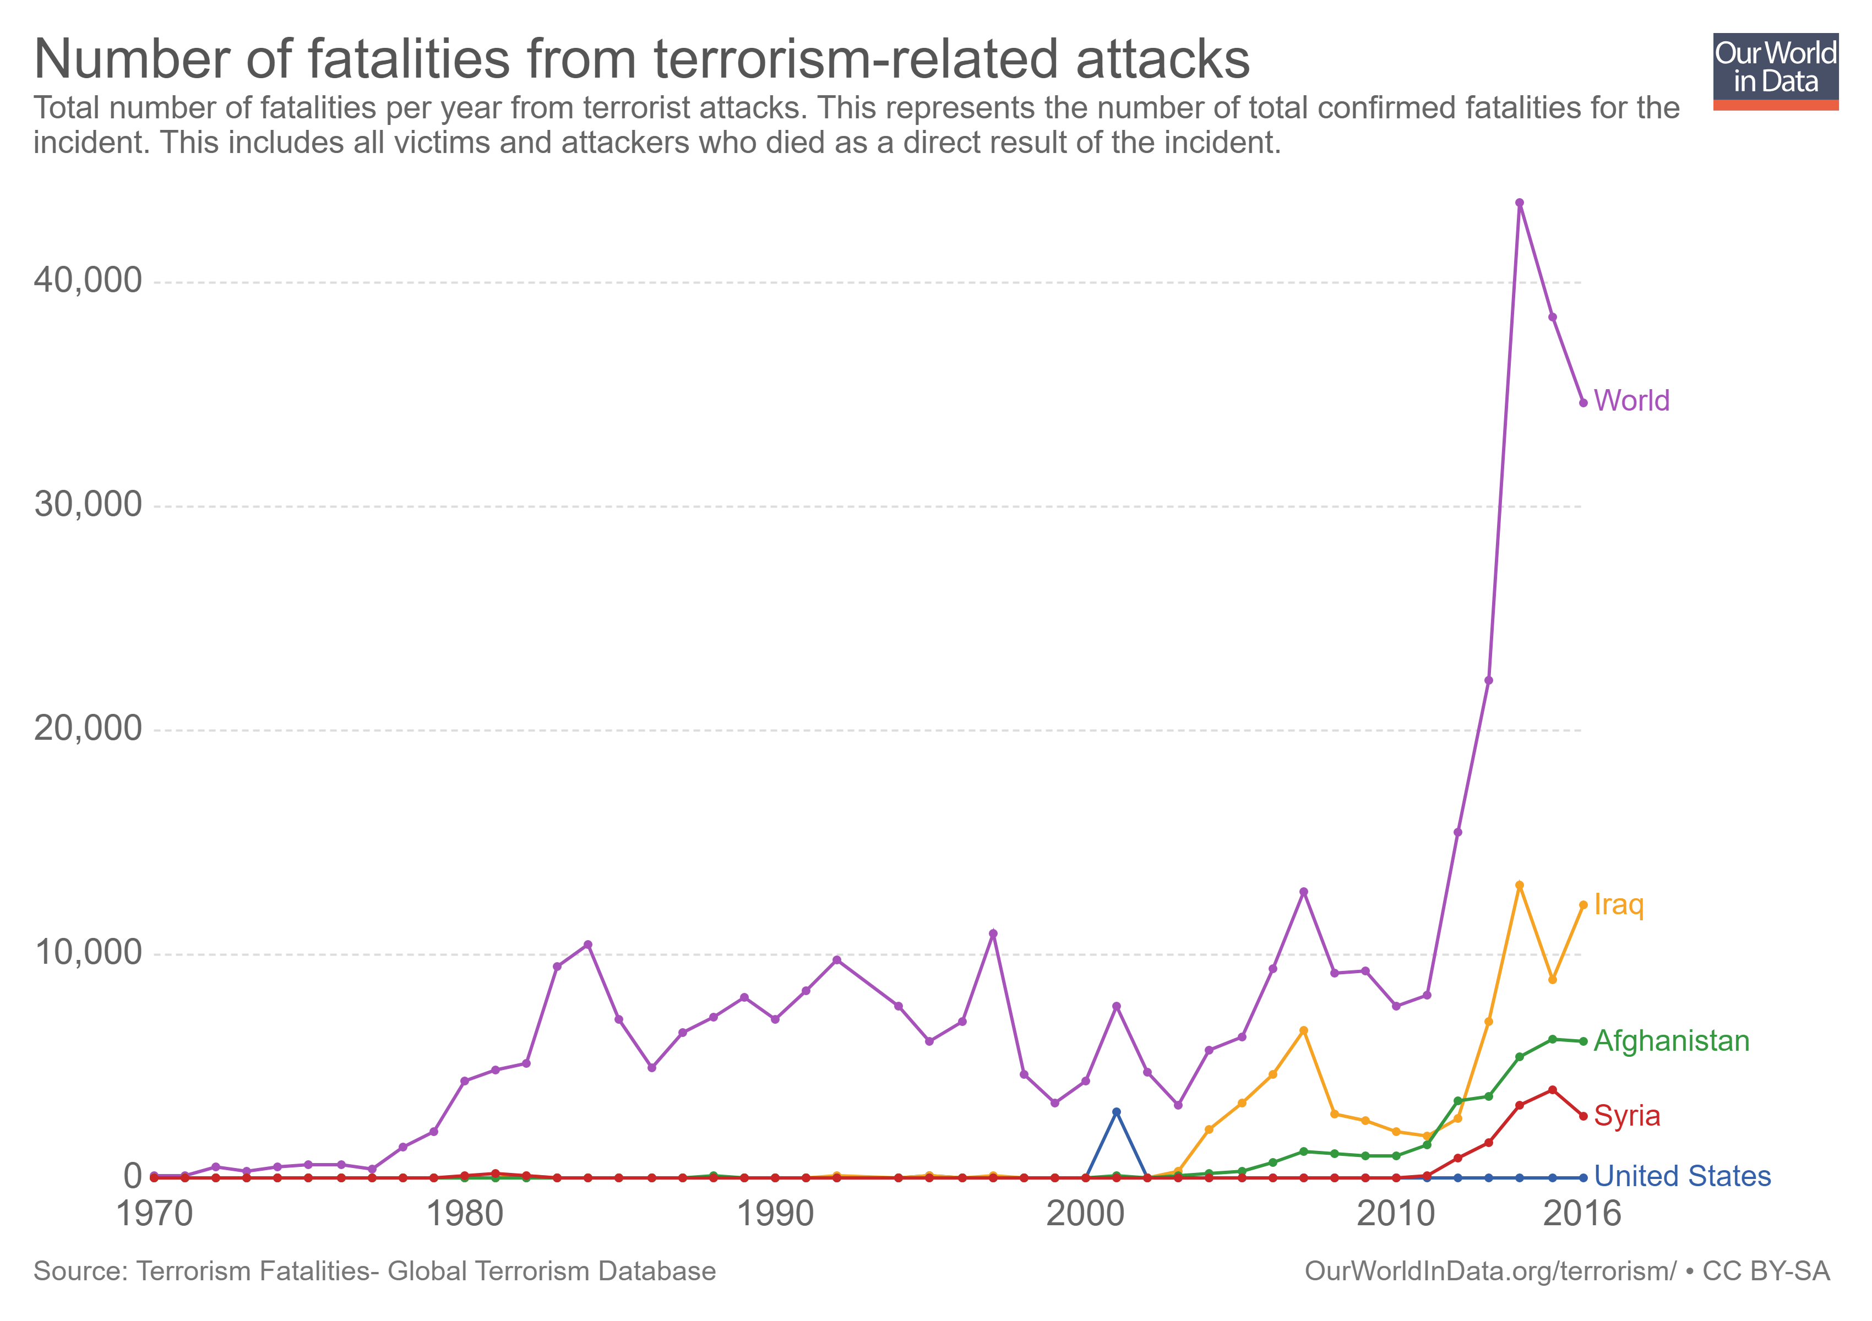

Slide 9
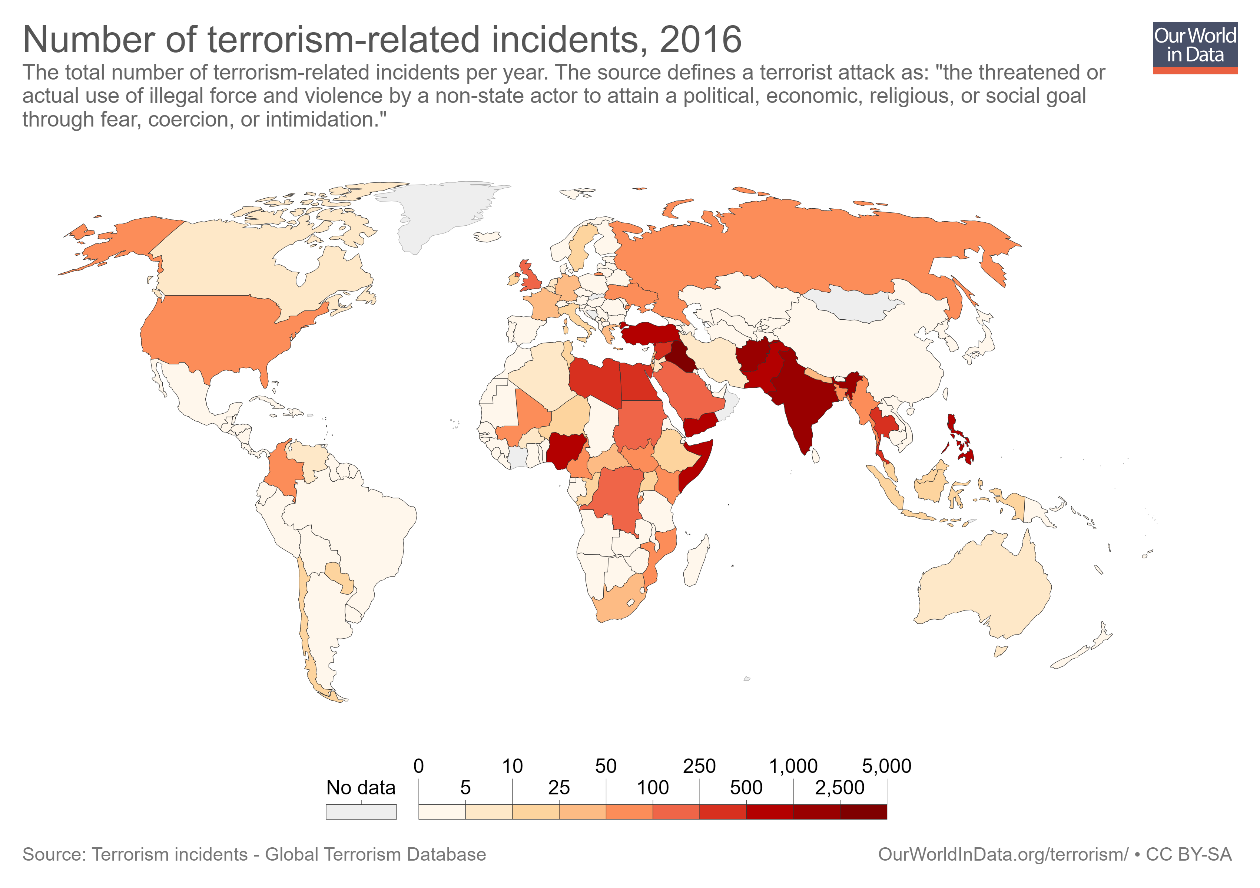

Slide 10
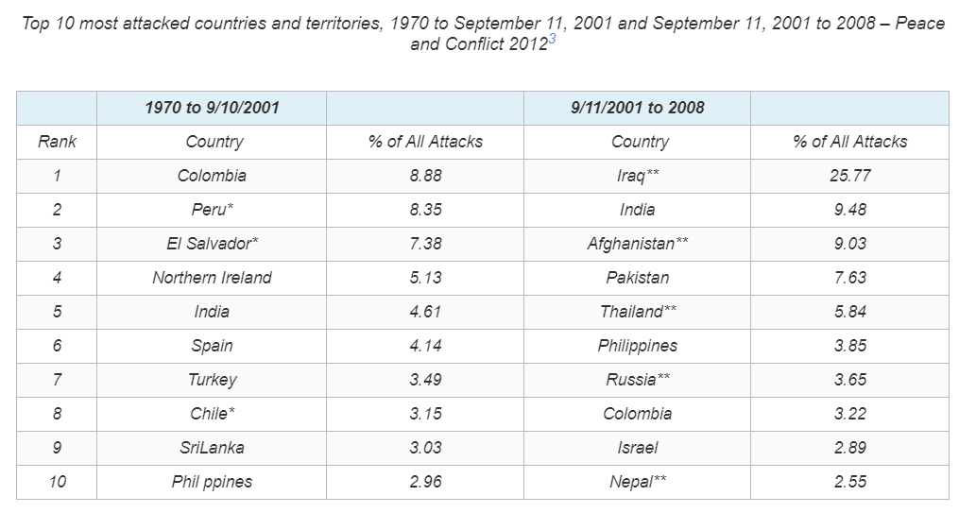

Slide 11
Problem zwalczania zagrożeń terrorystycznych
Konwencje i umowy międzynarodowe:
Konwencja o zwalczaniu bezprawnego zawładnięcia statkami powietrznymi (Haga, 1970)
Konwencja o zwalczaniu bezprawnych czynów przeciwko bezpieczeństwu lotnictwa cywilnego (Montreal, 1971)
Konwencja europejska o zwalczaniu terroryzmu (Strasbourg, 1976)
Konwencja państw amerykańskich o zapobieganiu i karaniu aktów terrorystycznych (Washington, 1977)

Slide 12
Strategie walki z terroryzmem [Brunon Hołyst]
kooperacja pozytywna
dezorganizacja przeciwnika
walka zbrojna z przeciwnikiem

